Slide 1
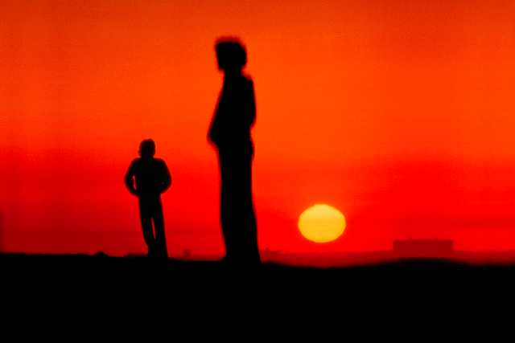
Der faule und
verschwenderische Sohn
Reihe: Der liebende Vater (1/2)

Slide 2

Die Pharisäer und die Schriftgelehrten waren darüber empört.
»Dieser Mensch gibt sich mit Sündern ab und isst sogar mit ihnen!«
Lukas-Evangelium 1,38
Der liebende Vater

Slide 3
Der liebende Vater

Slide 4
Der faule und
verschwenderische Sohn
Reihe: Der liebende Vater (1/2)

Slide 5

Ein Mann hatte zwei Söhne. Der jüngere sagte zu ihm: „Vater, gib mir den Anteil am Erbe, der mir zusteht!“ Da teilte der Vater das Vermögen unter die beiden auf.
Lukas-Evangelium 15,11-12
Der liebende Vater

Slide 6
Wenige Tage später hatte der jüngere Sohn seinen ganzen Anteil verkauft und zog mit dem Erlös in ein fernes Land. Dort lebte er in Saus und Braus und brachte sein Vermögen durch.
Lukas-Evangelium 15,13
Der liebende Vater

Slide 7
Als er alles aufgebraucht hatte, wurde jenes Land von einer grossen Hungersnot heimgesucht. Da geriet auch er in Schwierigkeiten. In seiner Not wandte er sich an einen Bürger des Landes, und dieser schickte ihn zum Schweinehüten auf seine Felder.
Lukas-Evangelium 15,14-15
Der liebende Vater

Slide 8
Er wäre froh gewesen, wenn er seinen Hunger mit den Schoten, die die Schweine frassen, hätte stillen dürfen, doch selbst davon wollte ihm keiner etwas geben. Jetzt kam er zur Besinnung. Er sagte sich: ›Wie viele Tagelöhner hat mein Vater, und alle haben mehr als genug zu essen! Ich dagegen komme hier vor Hunger um.
Lukas-Evangelium 15,16-17
Der liebende Vater

Slide 9
«Ich will mich aufmachen und zu meinem Vater gehen und zu ihm sagen: Vater, ich habe mich gegen den Himmel und gegen dich versündigt; ich bin es nicht mehr wert, dein Sohn genannt zu werden. Mach mich zu einem deiner Tagelöhner!»
Lukas-Evangelium 15,18-19
Der liebende Vater

Slide 10
So machte er sich auf den Weg zu seinem Vater. Dieser sah ihn schon von weitem kommen; voller Mitleid lief er ihm entgegen, fiel ihm um den Hals und küsste ihn.
Lukas-Evangelium 15,20
Der liebende Vater

Slide 11
«Vater», sagte der Sohn zu ihm, «ich habe mich gegen den Himmel und gegen dich versündigt; ich bin es nicht mehr wert, dein Sohn genannt zu werden.» Doch der Vater befahl seinen Dienern: «Schnell, holt das beste Gewand und zieht es ihm an, steckt ihm einen Ring an den Finger und bringt ihm ein Paar Sandalen!»
Lukas-Evangelium 15,21-22
Der liebende Vater

Slide 12
«Holt das Mastkalb und schlachtet es; wir wollen ein Fest feiern und fröhlich sein. Denn mein Sohn war tot, und nun lebt er wieder; er war verloren, und nun ist er wiedergefunden.» Und sie begannen zu feiern.
Lukas-Evangelium 15,23-24
Der liebende Vater

Slide 13
I. Der hoffnungsvolle Aufbruch
Der liebende Vater

Slide 14
„Vater, gib mir den Anteil am Erbe, der mir zusteht!“
Lukas-Evangelium 15,12
Der liebende Vater

Slide 15
„Dort lebte er in Saus und Braus und brachte sein Vermögen durch.“
Lukas-Evangelium 15,13
Der liebende Vater

Slide 16

Die Unverständigen reden sich ein: »Es gibt keinen Gott!«
Psalm 53,2
Der liebende Vater

Slide 17

Er lebt aus der Kraft Gottes gegen Gott.
Der liebende Vater

Slide 18

„Weil das Urteil über böses Tun nicht sogleich ergeht, wird das Herz der Menschen voll Begier,
Böses zu tun.“
Prediger 8,11
Der liebende Vater

Slide 19
II. Die harte Bruchlandung
Der liebende Vater

Slide 20
„Da geriet auch er in Schwierigkeiten.“
Lukas-Evangelium 15,14
Der liebende Vater

Slide 21
„Er schickte ihn zum Schweinehüten auf seine Felder.“
Lukas-Evangelium 15,15
Der liebende Vater

Slide 22
„Selbst davon wollte ihm keiner etwas geben.“
Lukas-Evangelium 15,16
Der liebende Vater

Slide 23
„Wie viele Tagelöhner hat mein Vater, und alle haben mehr als genug zu essen! Ich dagegen komme hier vor Hunger um.“
Lukas-Evangelium 15,17
Der liebende Vater

Slide 24
„Ich will mich aufmachen und zu meinem Vater gehen und zu ihm sagen: Vater, ich habe mich gegen den Himmel und gegen dich versündigt; ich bin es nicht mehr wert, dein Sohn genannt zu werden. Mach mich zu einem deiner Tagelöhner!“
Lukas-Evangelium 15,18-19
Der liebende Vater

Slide 25
„Vater, ich habe mich gegen den Himmel und gegen dich versündigt.“
Lukas-Evangelium 15,18
Der liebende Vater

Slide 26
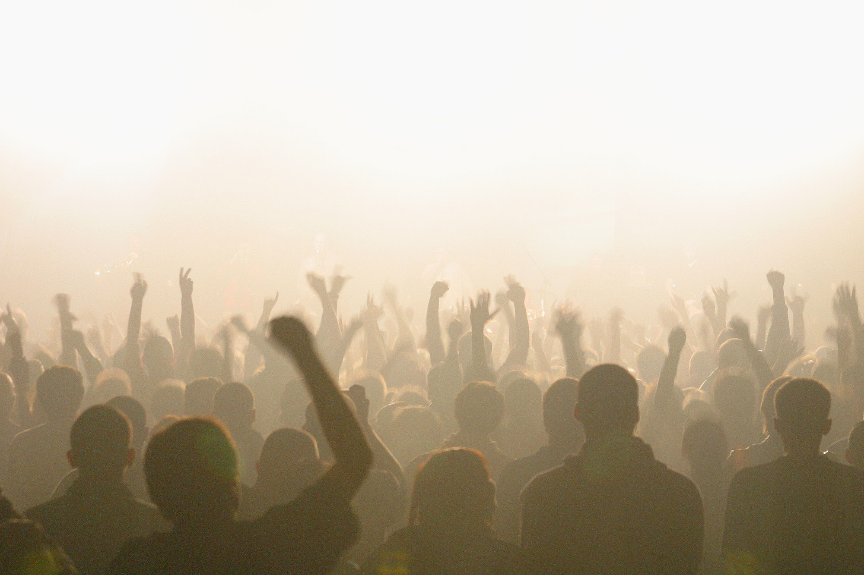
„Alle haben gesündigt, und in ihrem Leben kommt Gottes Herrlichkeit nicht mehr
zum Ausdruck.“
Römer-Brief 3,23
Der liebende Vater

Slide 27
III. Der überraschende Empfang
Der liebende Vater

Slide 28
„Sein Vater sah ihn schon von weitem kommen; voller Mitleid lief er ihm entgegen, fiel ihm
um den Hals und küsste ihn.“
Lukas-Evangelium 15,20
Der liebende Vater

Slide 29
„Vater“, sagte der Sohn zu ihm, „ich habe mich gegen den Himmel und gegen dich versündigt; ich bin es nicht mehr wert, dein Sohn genannt zu werden.“
Lukas-Evangelium 15,21
Der liebende Vater

Slide 30
„Schnell, holt das beste Gewand und zieht es ihm an, steckt ihm einen Ring an den Finger und bringt ihm ein Paar Sandalen!“
Lukas-Evangelium 15,22
Der liebende Vater

Slide 31
„Holt das Mastkalb und schlachtet es; wir wollen ein Fest feiern und fröhlich sein.“
Lukas-Evangelium 15,23
Der liebende Vater

Slide 32
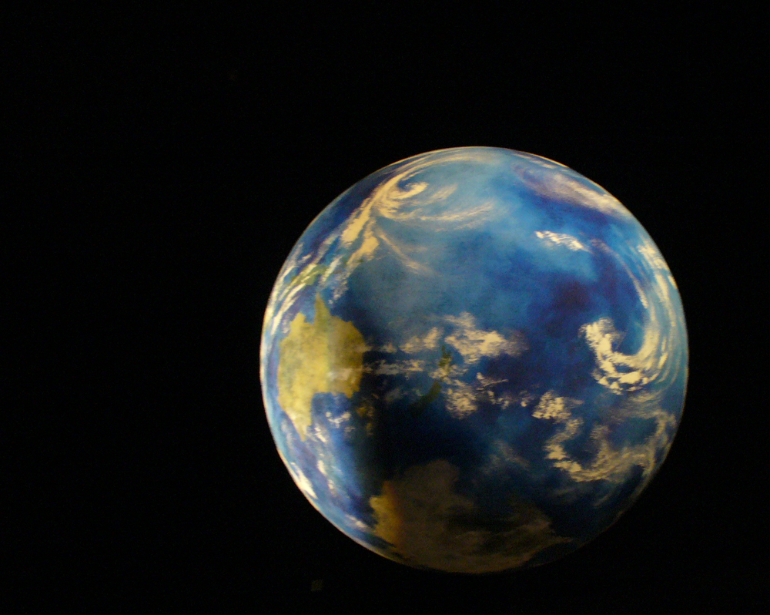
„Gott blickt vom Himmel herab auf die Menschen. Er will sehen, ob es da welche gibt, die Verstand haben und nach ihm fragen.“
Psalm 53,3
Der liebende Vater

Slide 33
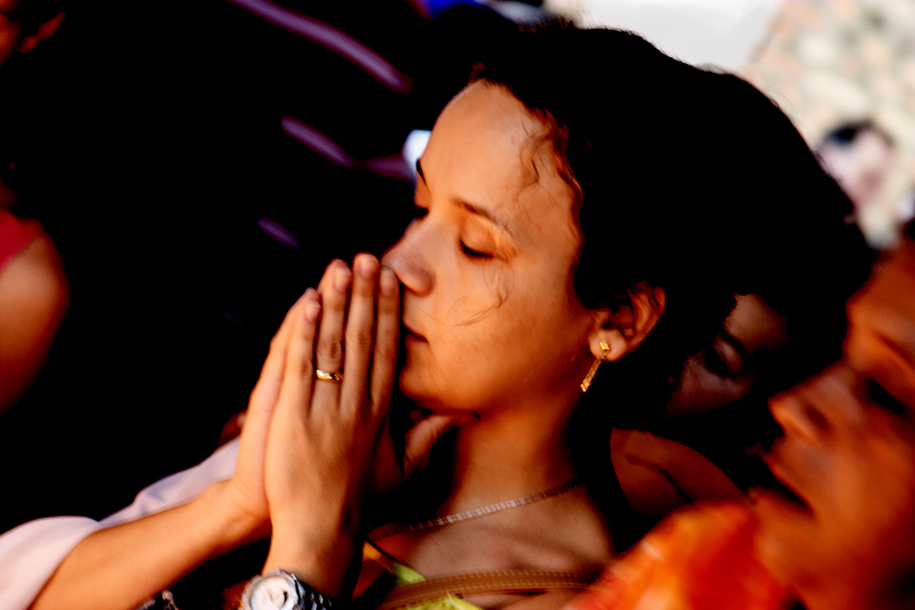
„Nähert euch Gott, und er wird sich euch nähern.“
Jakobus-Brief 4,8
Der liebende Vater

Slide 34
„Denn mein Sohn war tot, und nun lebt er wieder; er war verloren, und nun ist er wiedergefunden.“
Lukas-Evangelium 15,24
Der liebende Vater

Slide 35

„Freut euch und dankt ihm, dem Vater, dass er euch das Recht gegeben hat, an dem Erbe teilzuhaben, das er in seinem Licht für sein heiliges Volk bereithält.“
Kolosser-Brief 1,12
Der liebende Vater

Slide 36
Schlussgedanke
Der liebende Vater

Slide 37

„Seht doch, wie gross die Liebe ist,
die uns der Vater erwiesen hat: Kinder Gottes dürfen wir uns nennen, und wir sind es tatsächlich!“
1.Johannes-Brief 3,1
Der liebende Vater

Slide 38
Der liebende Vater

